Slide 1




Chủ đề: Em yêu trường em
Bài 11: Trường học hạnh phúc
Notes:
Bài giảng thiết kế bởi: Hương Thảo - tranthao121004@gmail.com

Slide 2



Khởi động
Notes:
Bài giảng được thiết kế bởi: Hương Thảo

Slide 3

Kết luận
Mỗi HS sẽ có một nơi yêu thích trong trường. Điều đó tạo niềm vui cho các em mỗi ngày tới trường
Notes:
Bài giảng thiết kế bởi: Hương Thảo - tranthao121004@gmail.com

Slide 4

Khám phá
Notes:
Bài giảng thiết kế bởi: Hương Thảo - tranthao121004@gmail.com

Slide 5

2. Tham gia xây dựng kế hoạch “Trường học hạnh phúc”.
Em không thích nơi nào trong trường?
Em có muốn thay đổi nó không?
Nơi nào, hoạt động nào ở trường làm em thấy hạnh phúc?
Trường chúng ta có những nơi nào, phòng ban nào?
Notes:
Bài giảng thiết kế bởi: Hương Thảo - tranthao121004@gmail.com

Slide 6

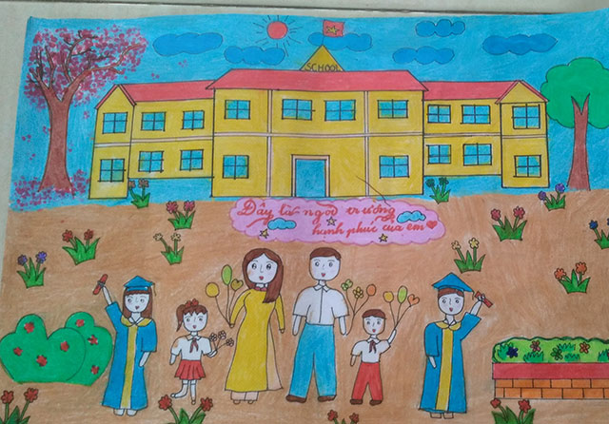
Cả lớp cùng bạn bạc, xây dựng kế hoạch trường học hạnh phúc

Slide 7
Kết luận
Mỗi Sao nhi đồng đưa ra được nội dung kế hoạch cho Sao của mình, phân công cụ thể cho từng bạn, hẹn ngày giờ, thống nhất trang phục, phương tiện, công cụ thực hiện,…
Notes:
Bài giảng thiết kế bởi: Hương Thảo - tranthao121004@gmail.com

Slide 8
Mở rộng
và tổng kết
Notes:
Bài giảng thiết kế bởi: Hương Thảo - tranthao121004@gmail.com

Slide 9
Vẽ ra giấy điều khiến em hạnh phúc nhất khi ở trường
Notes:
Bài giảng thiết kế bởi: Hương Thảo - tranthao121004@gmail.com

Slide 10
Kết luận
Trường học hạnh phúc là nơi học sinh cảm thấy có hứng thú với những giờ học, không có áp lực, căng thẳng, mệt mỏi, được thỏa sức vui đùa….
Notes:
Bài giảng thiết kế bởi: Hương Thảo - tranthao121004@gmail.com

Slide 11
Củng cố bài học

